Slide 1
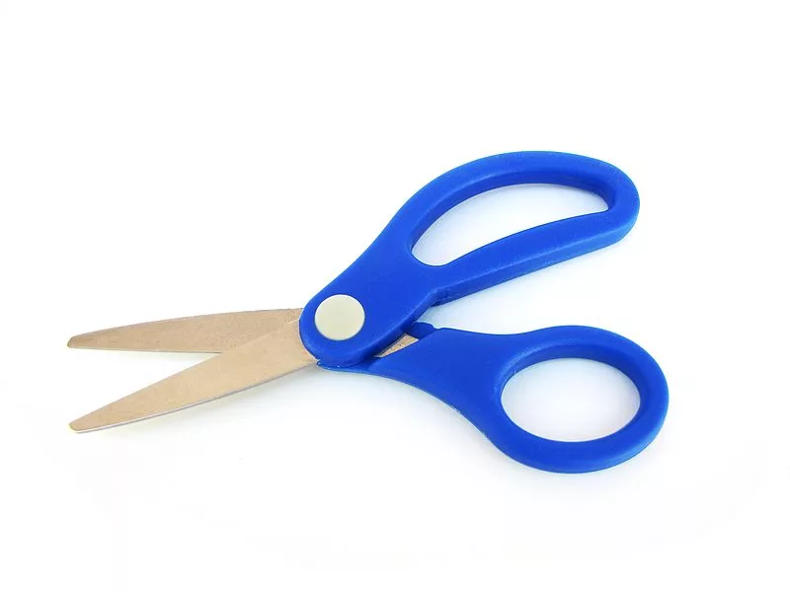
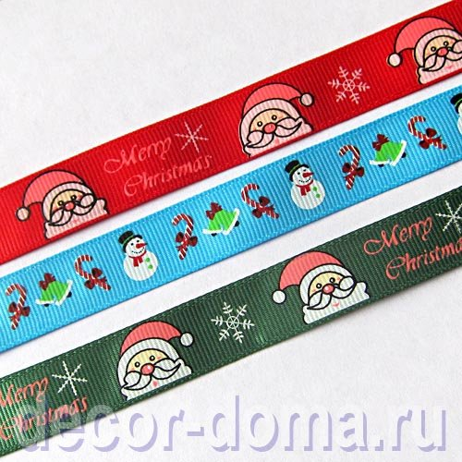
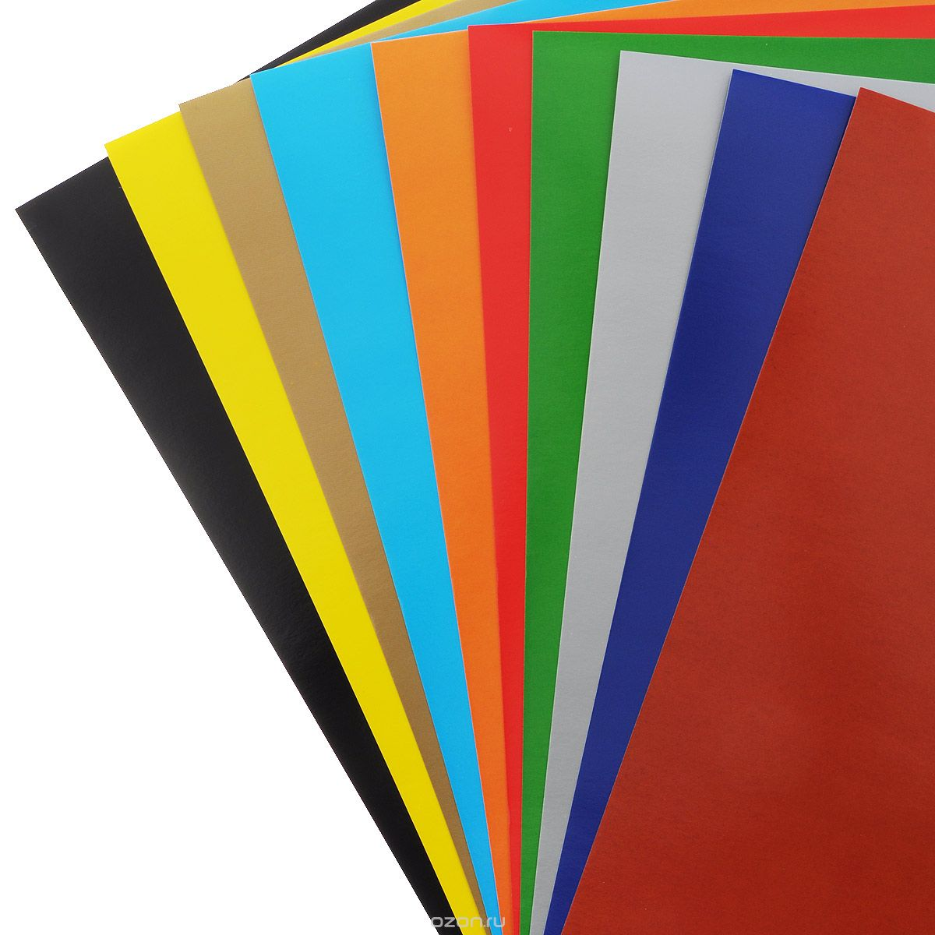
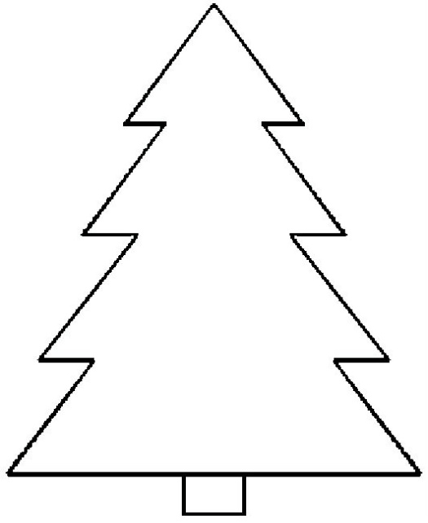
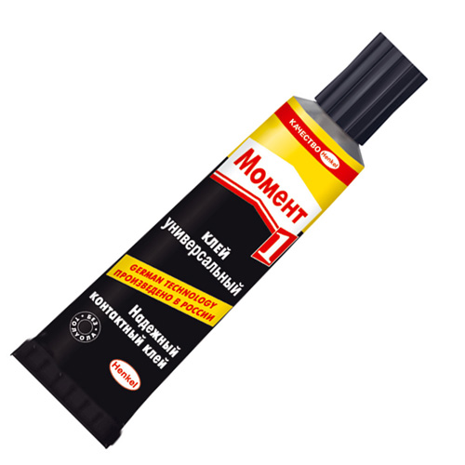
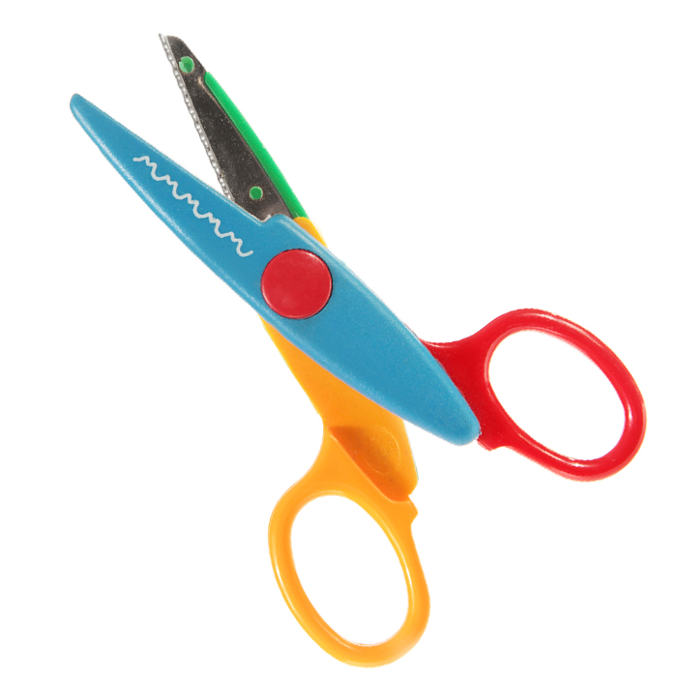
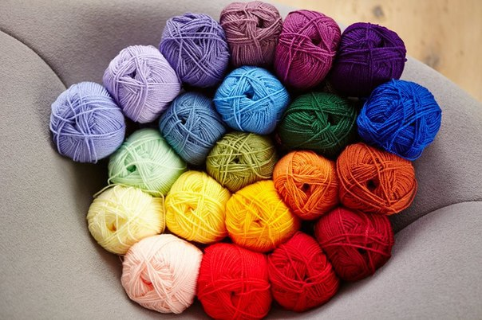
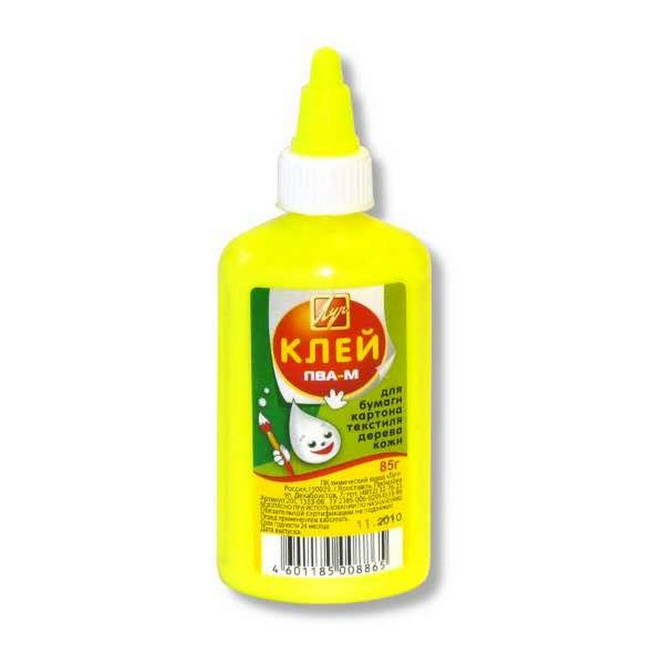
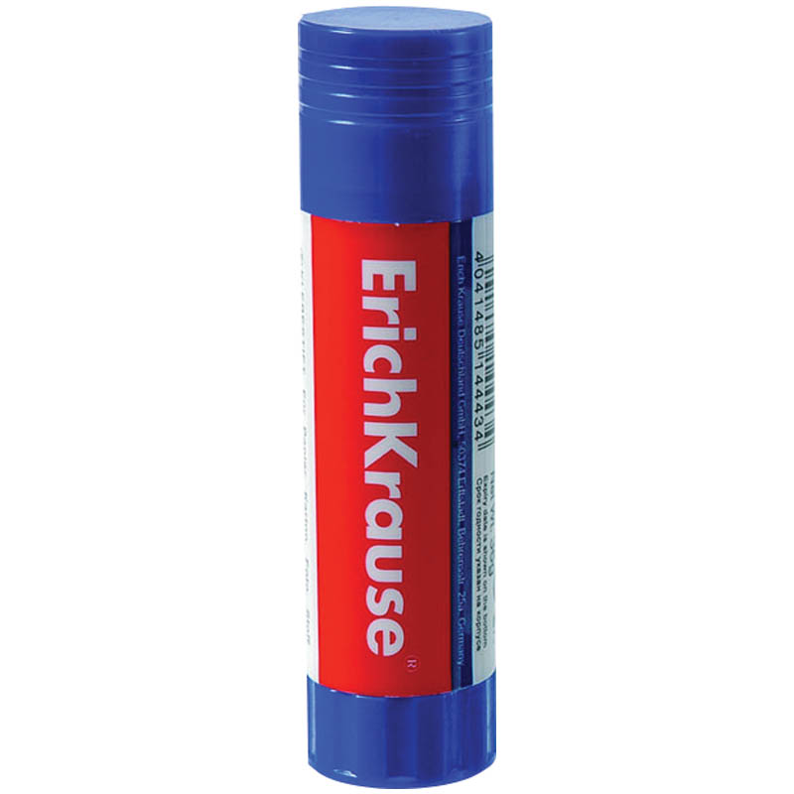
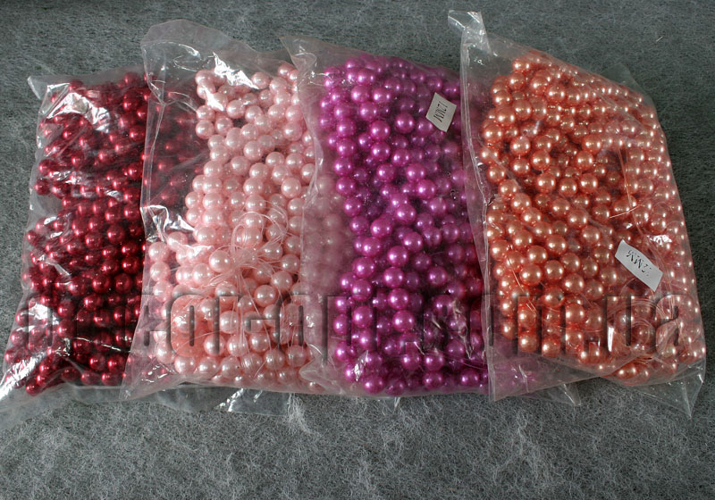
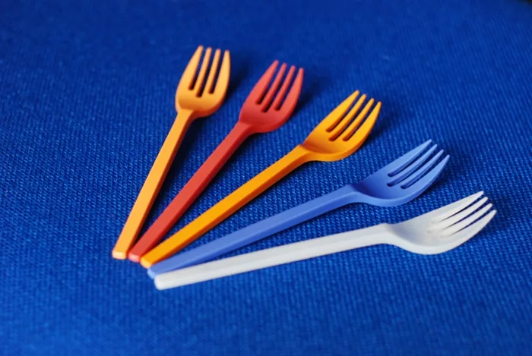
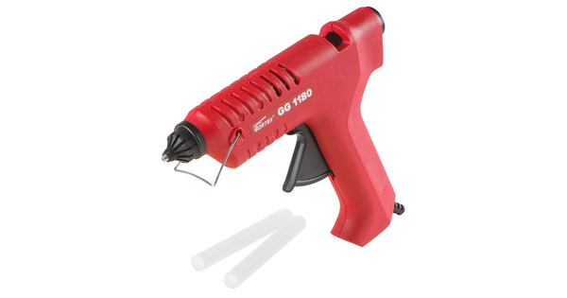
Изготовление новогодней открытки
Для работы вам понадобятся:
картон (любой);
Зубочистка или любая палочка 1 штука;
пряжа любого цвета;
клей «Титан»;
клей пва;
клеевой пистолет или гель «Момент»;
цветной картон 1 лист А4;
цветная бумага 1 лист;
Ножницы, ножницы зигзагообразные;
декор для украшения (ленты, надписи, бусины, и.тд.);
шаблон елочки.
Вилка пластиковая
Для изготовления
помпона

Slide 2
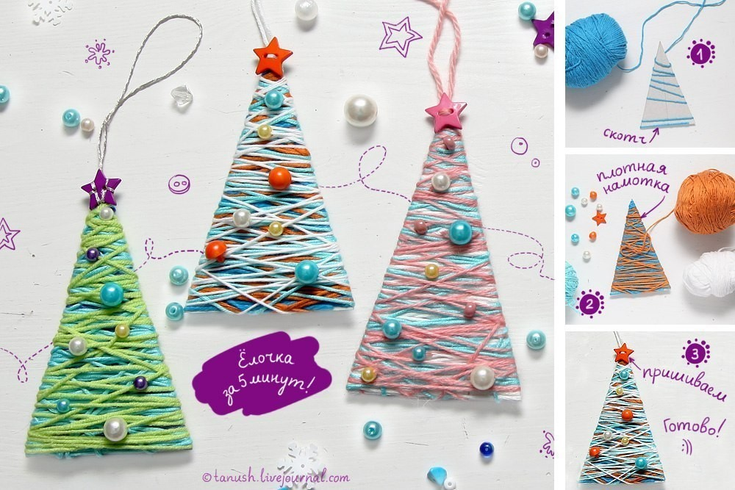
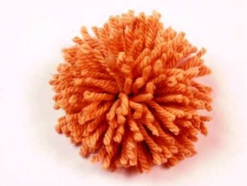
Изготовление елки
Обводим шаблон елки на картон;
Вырезаем по контуру ножницами с зубчатым лезвием;
Берем пряжу любого цвета, обматываем елку в произвольном направлении;
Обматываем до необходимой толщины
Закрепляем концы ниток клеем или скотчем

Slide 3
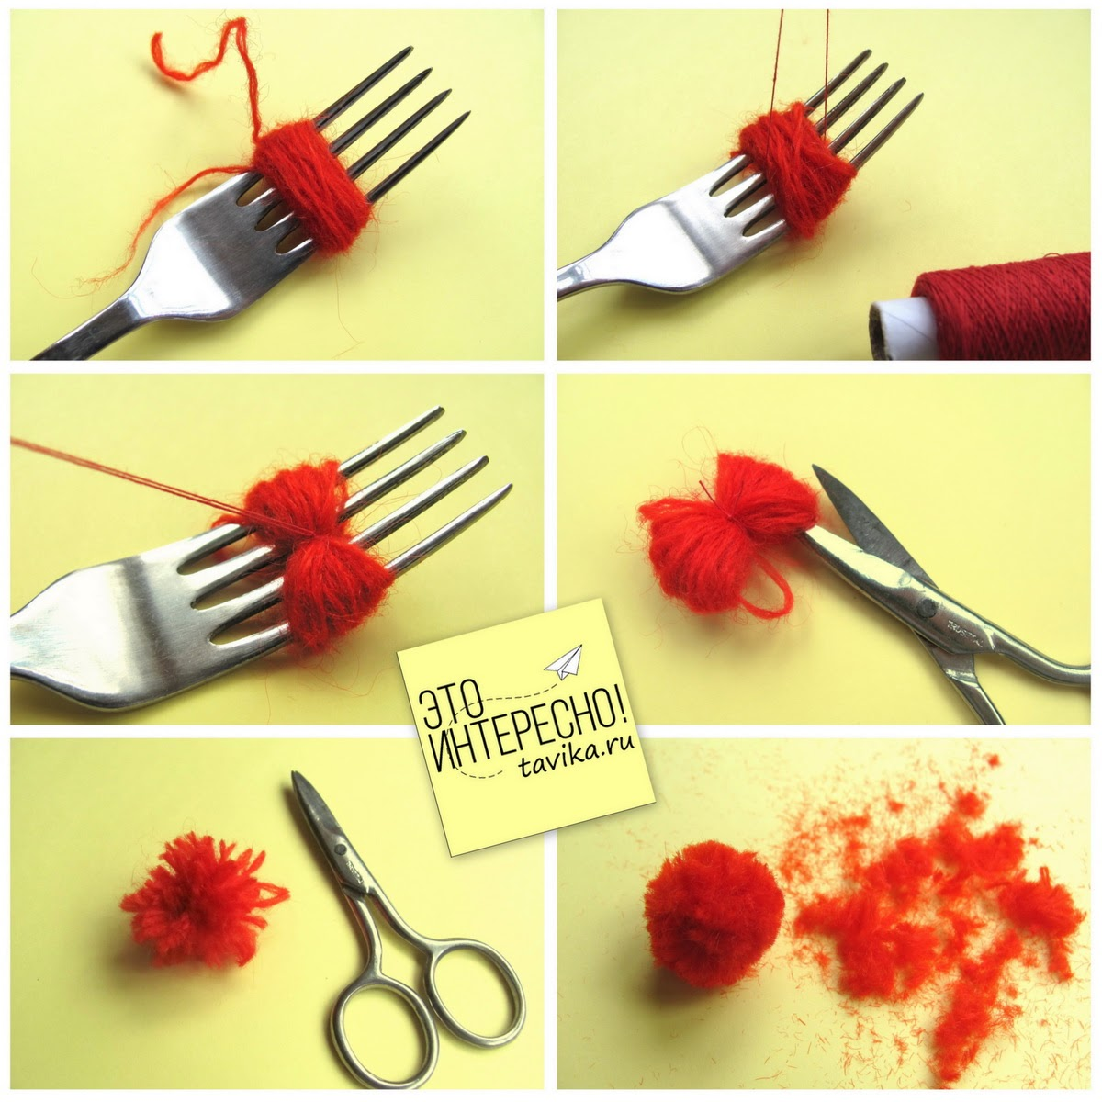
Изготовление макушки из помпона
При помощи пластиковой вилки делаем помпон.
Зубчики вилки обматываем пряжей 34 раза.
Снимаем с вилки, плотно завязываем по центру
Аккуратно разрезаем каждую петельку и подстригаем до аккуратного шарика.
Готовый помпон приклеиваем к макушке елки прозрачным клеем «Момент»

Slide 4
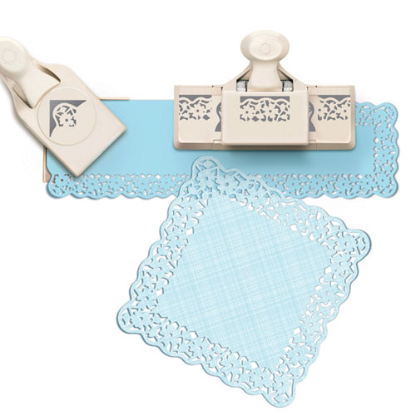
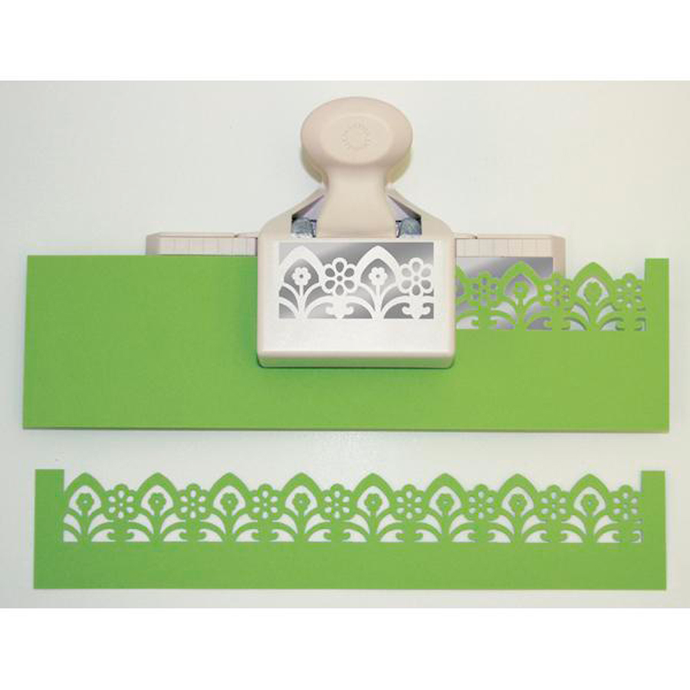
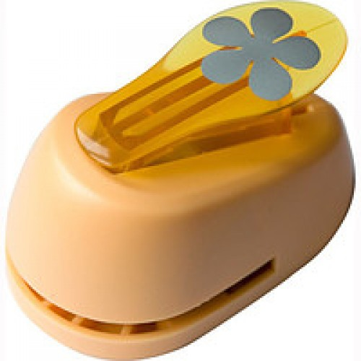
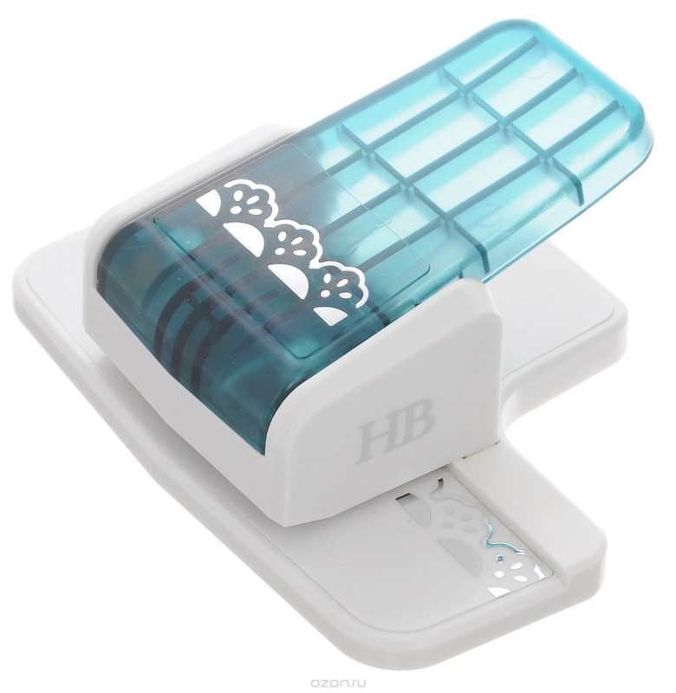
Изготовление основы открытки
Цветной лист картона А4 сворачиваем пополам.
На лицевую сторону приклеиваем лист цветной бумаги. Края можно красиво обрезать фигурным дыроколом.
На внутреннюю часть открытки приклеиваем готовое поздравление.
Елка ласково искрится,
Дед Мороз по небу мчится.
Он с собою принесет
Счастье людям в Новый год
С Новым годом, папа.
С Новым годом, мама.
С праздником всех поздравляю,
Радости вам всем желаю.

Slide 5
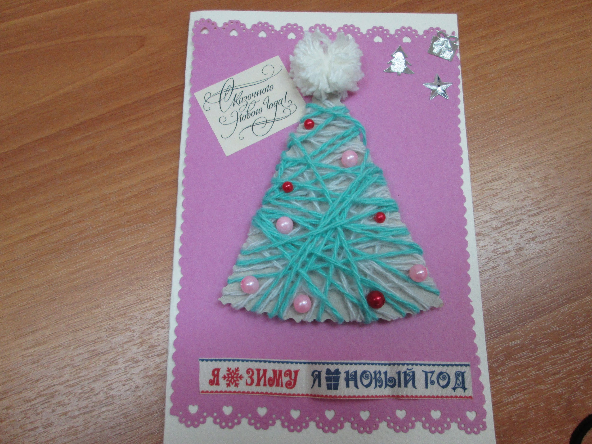
Сборка элементов открытки
Готовую елку приклеиваем на лицевую сторону.
Украшаем елку декором.
Остальную часть лицевой стороны так же украшаем надписями, декоративными элементами.
Мастер класс подготовлен педагогом МОУ ДО ЦД(Ю)ТТ
Зуйковой Татьяной Геннадьевной

